Slide 1
上节回顾——流密码

Slide 2

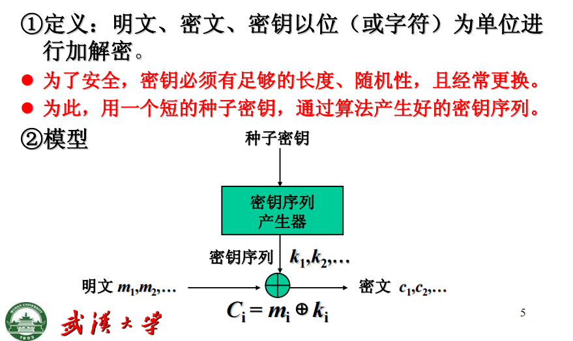
流密码概况
• 流密码(stream cipher)是一种重要的密码体制
• 明文消息按字符或比特逐位加密
• 流密码也称为序列密码(Sequence Cipher)
• 流密码在20世纪50年代得到飞跃式发展
• 密钥流可以用移位寄存器电路来产生，也促进了线性和 非线性移位寄存器发展
• 流密码主要是基于硬件实现

Slide 3
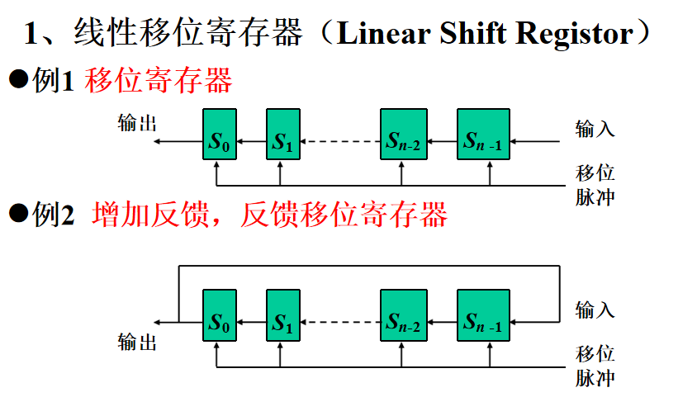
线性移位寄存器

Slide 4
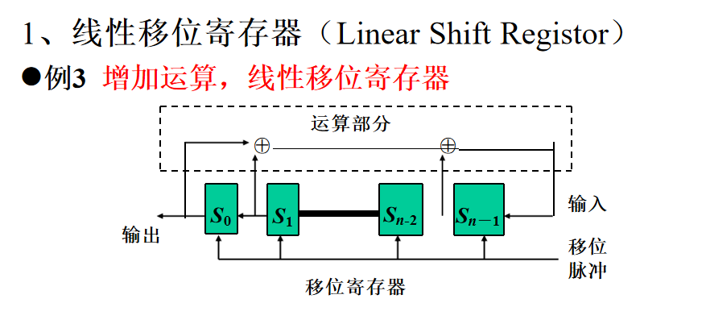
线性移位寄存器

Slide 5
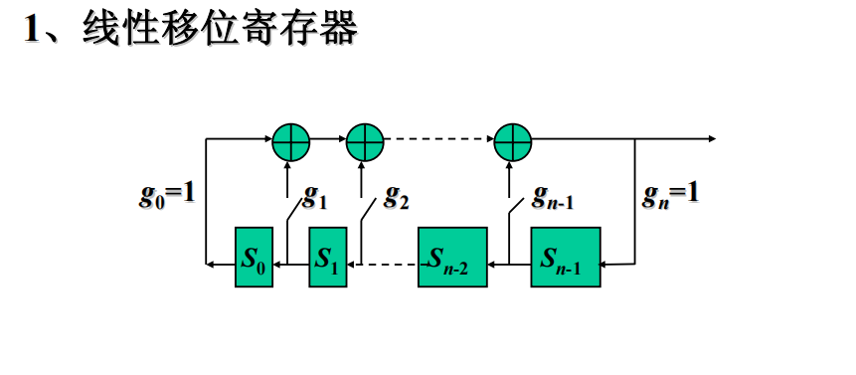
线性移位寄存器
Notes:
这时我们就可以把它转换成一个装置。

Slide 6
线性移位寄存器
Notes:
这时我们就可以把它转换成一个装置。

Slide 7
流密码—RC4

Slide 8
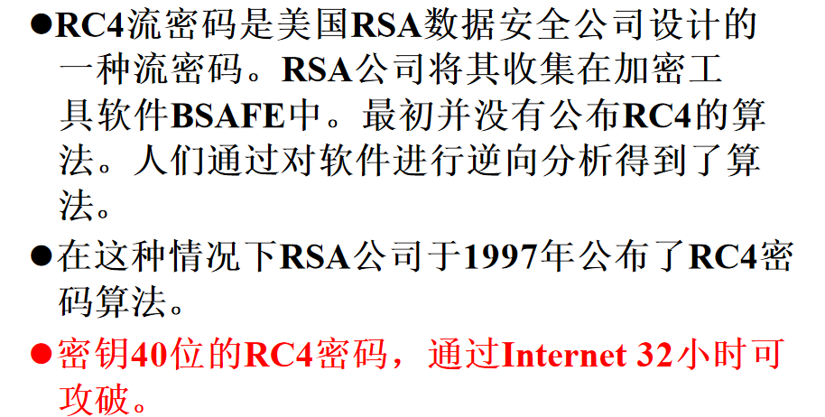
流密码——RC4

Slide 9
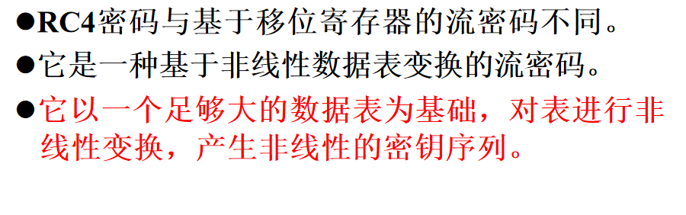
流密码——RC4
Notes:
是基于查表的一个流密码。

Slide 10
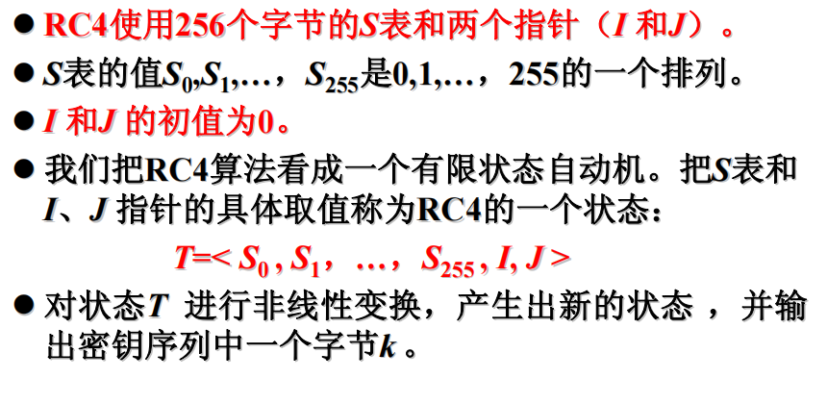
流密码——RC4
Notes:
RC4的处理单位为字节。
有限状态自动机是具有离散输入和输出（输入集和输出集均有
限）的一种数学模型，由以下3部分组成：
① 有限状态集S={ si | i=1,2,…,l }。
② 有限输入字符集A1={ A(1) j | j=1,2,…,m}和有限输出字符集A2={A(2)k |k=1,2,…,n}。
③ 转移函数A(2)k=f1(si, A(1)j )，sh=f2(si, A(1)j)
即在状态为si，输入为A(1)j时，输出为A(2)k，而状态转移为sh。

Slide 11
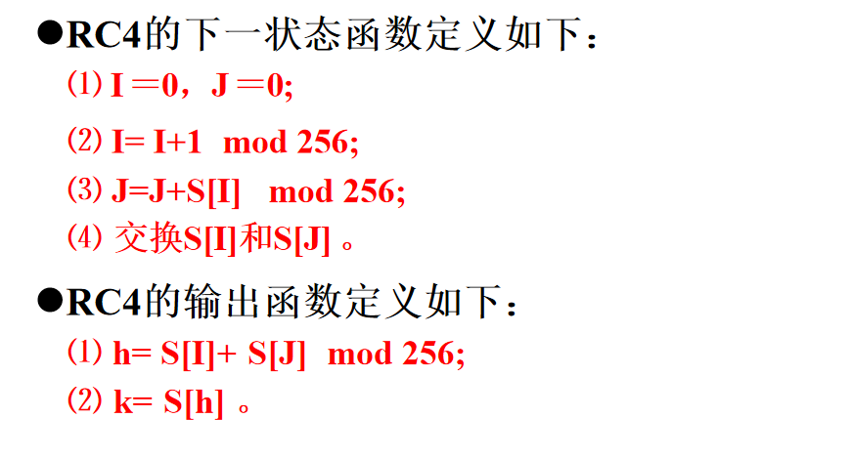
流密码——RC4

Slide 12
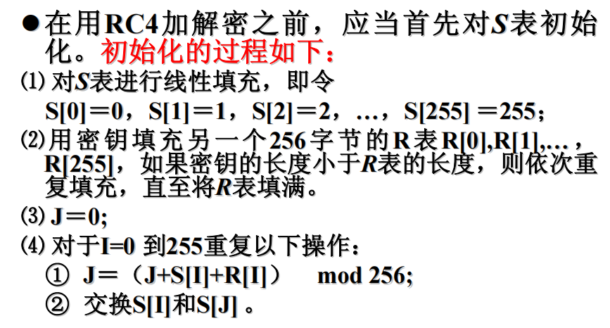
流密码——RC4

Slide 13
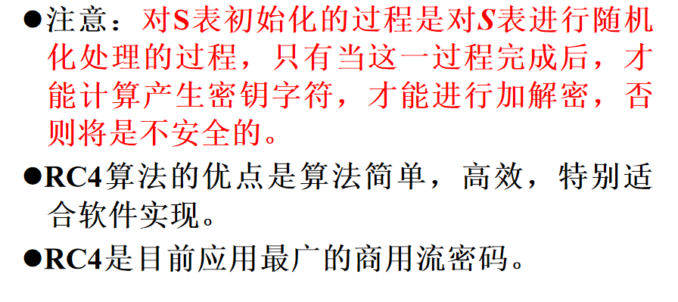
流密码——RC4
Notes:
利用R表随机化S表。

Slide 14
公钥密码学基本概念

Slide 15
一、公钥密码学的基本概念
二、公钥密码学的基本思想
三、RSA公钥密码

Slide 16
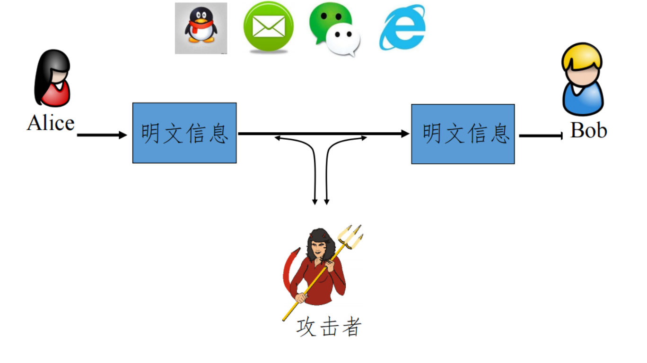
公钥密码的基本思想

Slide 17
公钥密码的基本思想
对称密码体制
• 对称密码体制(例如：DES, AES) 允许两个用户利用提前共享的秘密来建立“安全信道”
• 通信双方共享秘密并不容易 …

Slide 18
公钥密码的基本思想
对称密码体制的密钥管理问题
• 考虑一个具有N个用户的团体，如果用户两两之间都需要进行安 全通信
• 采用对称密码体制来保护用户之间的通信:
• 每个用户需要与其余的N-1个用户共享私钥
• 整个系统需要管理N(N-1)/2个密钥
密钥分发
• 用户之间如何在安全通信前共享秘密?
• 需要一个安全信道来共享密钥…
• 尽管密钥分发可以采用如下方式解决 …
• 例如, 物理接近, 可信“快递”
• (注意:这并不意味着对称密码体制没有意义)

Slide 19
公钥密码的基本思想
对称密码体制不支持“开放系统”
• 如果两个没有预先建立关系的用户需要建立安全通信，
• 他们什么时候共享密钥呢？
• 这个场景并不遥远!
• 顾客发送信用卡信息给商家
• 用户发送电子邮件给单位中的所有同事
“ 传统的”对称密码体制无法解决上述问题!

Slide 20
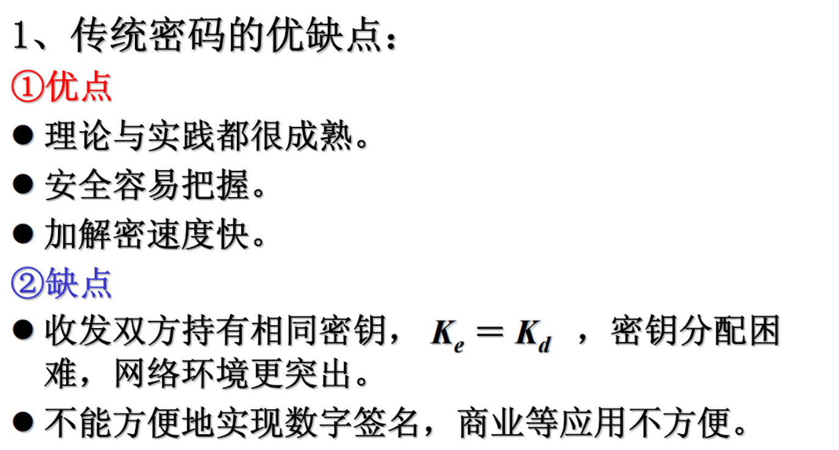
公钥密码的基本思想
Notes:
我们总结一下传统密码的优缺点。
对称密码的理论和实践都很成熟，安全容易把握。
我们可以回顾一下我们介绍AES算法时候说的。
AES算法是在DES算法不够安全后，美国国家标准机构公开征集的高级加密算法，当时征集到了21个算法，然后经过第一轮评审还剩下15个算法，之后又经过第二轮评审淘汰后剩下了五个算法，经过第三轮评审最终选择了AES算法。
虽然这次公开征集算法最后选出了AES算法做为新的加密算法标准，但是并不能说明其他加密算法不够优秀，实际上经过第二轮淘汰后剩下的算法就都是很优秀的算法了。
这说明，现在密码专家是有很大的把握设计安全并且优秀的对称密码算法的。
此外我们也很容易理解各种分组密码和流密码加解密过程并不复杂，处理速度也很快。
收发双方持有相同密钥实际上是非常难实现的。
第二是数字签名不容易，什么叫数字签名呢？就是跟我们现实中签名是一样的，我们新买一本书，新申请一个信用卡，我们一般都会在上面签一个名字，证明这个东西是属于我们的。我们发送一个文件，也一般需要签名保证这个文件是由我们同意之后发出的。
所以数字签名就是在网络环境中对信息的一个签名，保证信息的真实性。就是保证这个信息是由我发出去的，并且没有被人篡改过。

Slide 21
公钥密码的基本思想
主要思想:
• 每个用户生成一个密钥对：一个公钥pk和一个对应的私钥 sk
• 公钥将在系统内被公开
• 私钥由用户本人安全保管
• 私钥由用户本人使用，而公钥则由系统中其他用户使用
• 公钥密码体制也被称为：非对称密码体制

Slide 22
公钥密码的基本思想
主要思想:
• 一些问题呈现出“非对称性 ”- 从一个方向计算非常容易，而从另一个方向计算则很困难
• 例如：计算任意给定整数的乘积很容易，而计算给定大整数的因子则非常困难

Slide 23
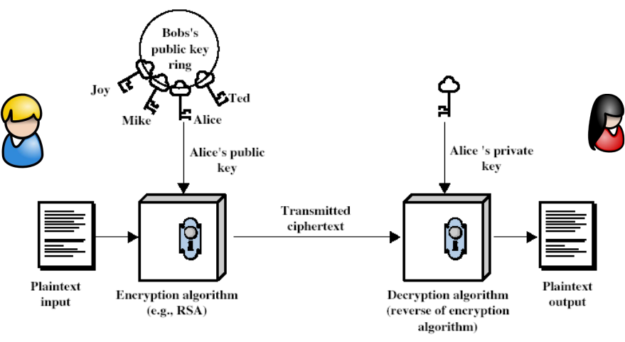
公钥密码的基本思想
主要思想:

Slide 24
公钥密码的基本思想
公钥密码体制的优势
密钥分发：
  公钥能够采用公开（认证的）信道进行传输；
密钥管理：
  在用户N个用户的系统中，每个用户只需安全保管自己的私钥和N-1个其他用户的公钥。整个系统仅仅需要维护 N 个公钥；
开放系统：
  即使是没有预先建立关系的用户也能通过对方的公钥建立安全通信。

Slide 25
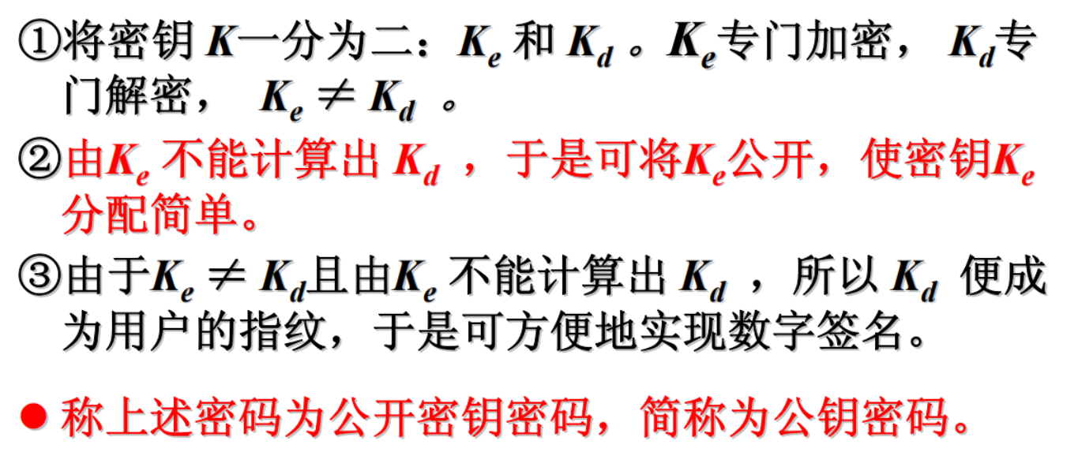
公钥密码的基本思想
公钥密码主要思想:
Notes:
这里的计算就是指以我们现有的计算能力，使用所有的计算机去进行计算。
Ke不可以计算出Kd，因此Ke就可以公开。这时就不需要进行密钥分配了。此时解密的钥匙Kd就就具有了唯一性。这时这个Kd就可以被看作是用户的指纹，因此就可以用户数字签名。
由于加密的钥匙是可以公开的，因此就可以被称为公钥密码。

Slide 26
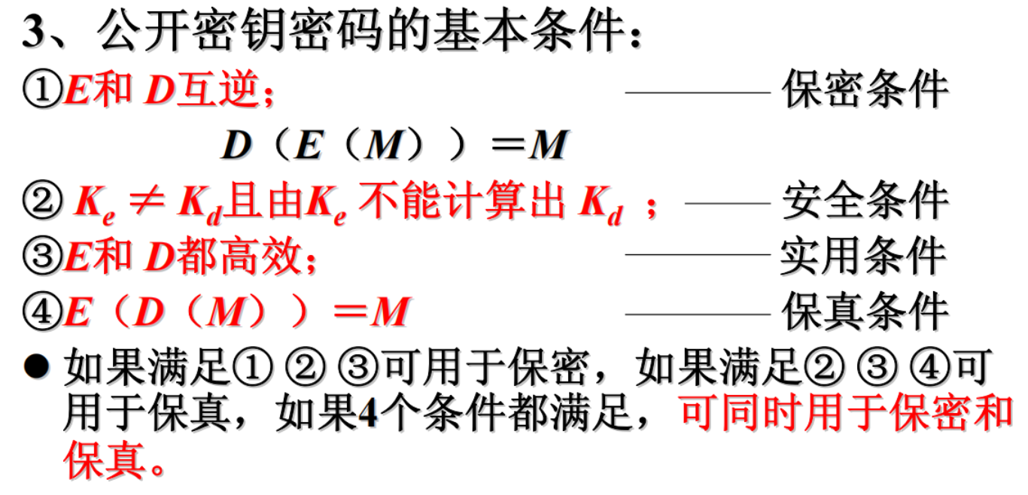
公钥密码的基本思想

Slide 27
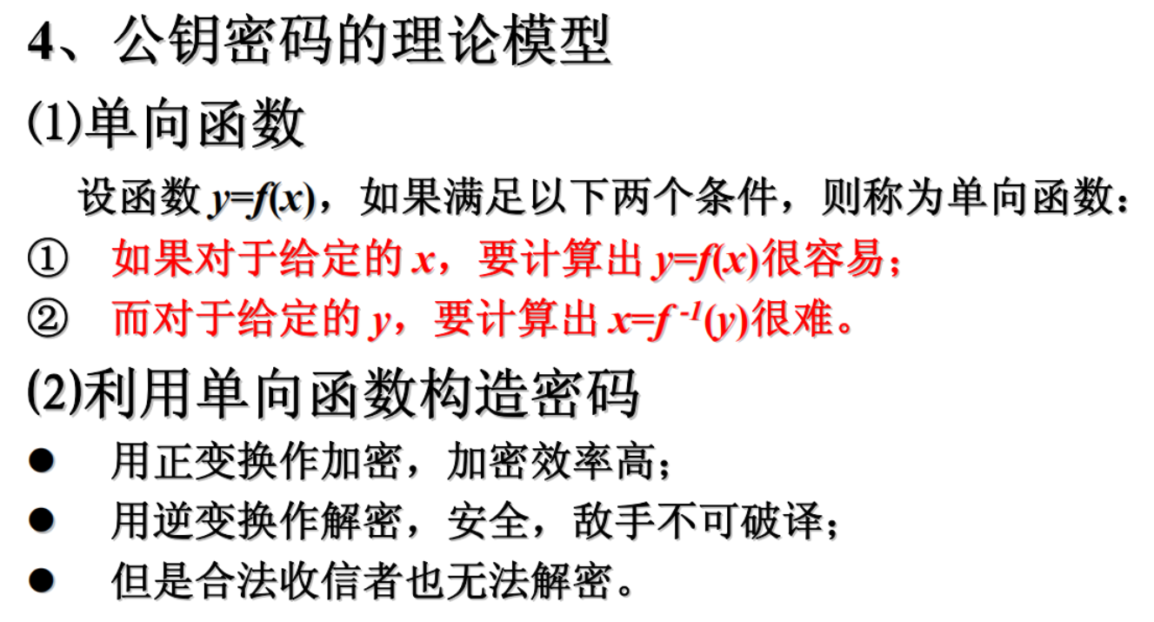
公钥密码的基本思想
Notes:
正变换非常容易，逆变换非常难，大家可以思考一下，包括我们日常生活中或者我们之前学过的其他知识里面有什么具有单向性的现象呢？
不知道大家还记不记得可能初中高中学过的电路，我们的二极管，正向电流可以通过，反向电流通过不了。
还有我们日常生活中就会有更多的例子：例如回家吃饭，把面粉和沙子进行混合，是正变换；然后如果让你把沙子和面粉再分开，逆变换是不是就很难？
或者是我们生活中，经常会使用镜子，那把镜子打碎很容易，收回来就很难。

Slide 28
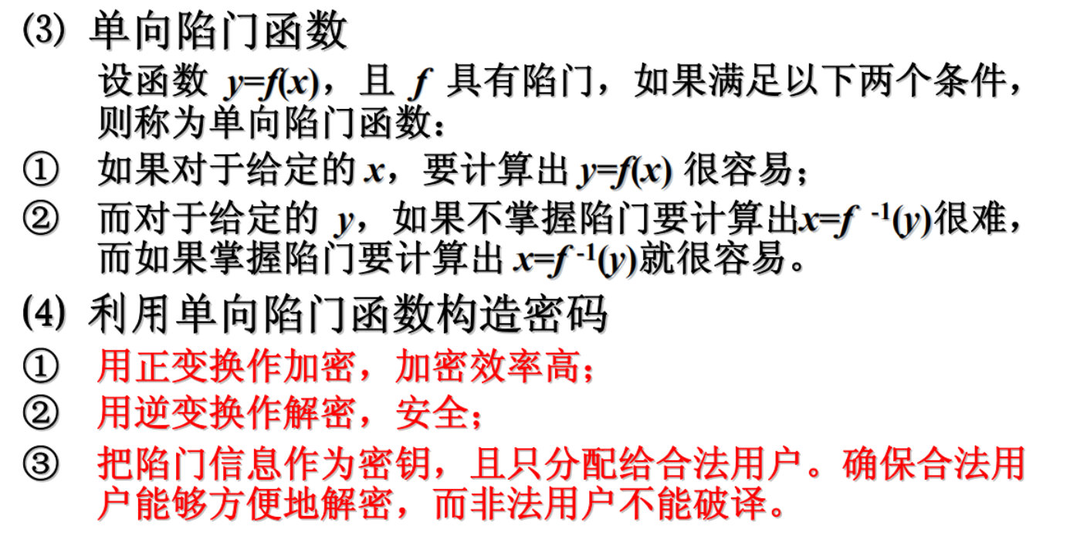
公钥密码的基本思想
Notes:
我们对单向函数进行改进，在单向函数上增加一个陷门，就是增加一个窍门。

Slide 29
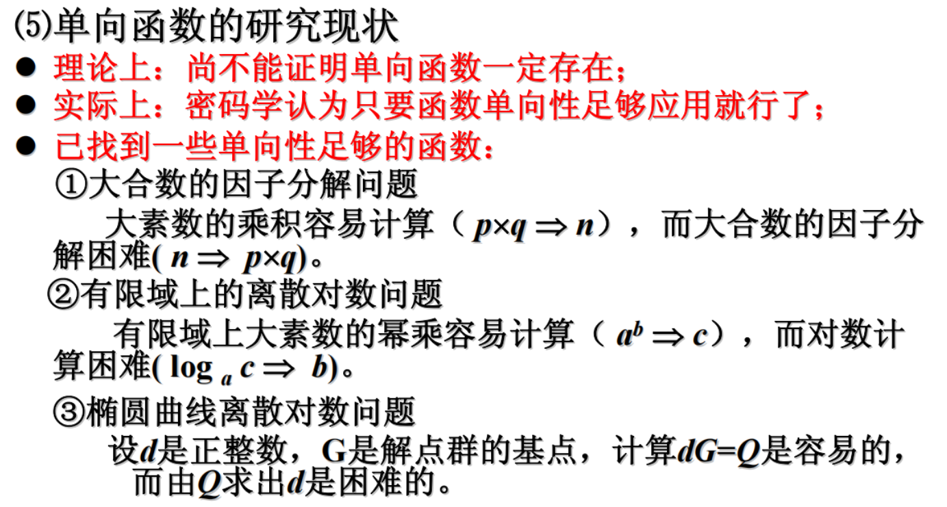
公钥密码的基本思想
Notes:
第一个问题：3*5=15是正变换，那15等于3*5就是因式分解。这个15数字比较小的时候，我们还是可以分解出来的，但是当这个数字一旦变大就很难再分解出来了。比如我们给定一个大于200的数，让大家计算因式分解，就比较难算。
p，q大于2048bit，计算乘积。
第二个问题：有限域上的离散对数问题，对数大家初高中都学过，做连乘容易，但是算对数就比较困难，之前上中学的时候除了几个特殊值可能能算出来，剩下的就是通过查对数表得到结果。现在的话可能会使用泰勒级数来计算对数，但是也需要满足许多条件才可以计算。而且我们这个难题还限定到了有限域上，也就是我们还要在幂乘运算后进行模运算，所以更加困难。（离散对数乘法群）
第三个问题：就是在椭圆曲线上进行连加，多个G加起来是容易的，根据结果求出d是困难的。（离散对数加法群）。

Slide 30
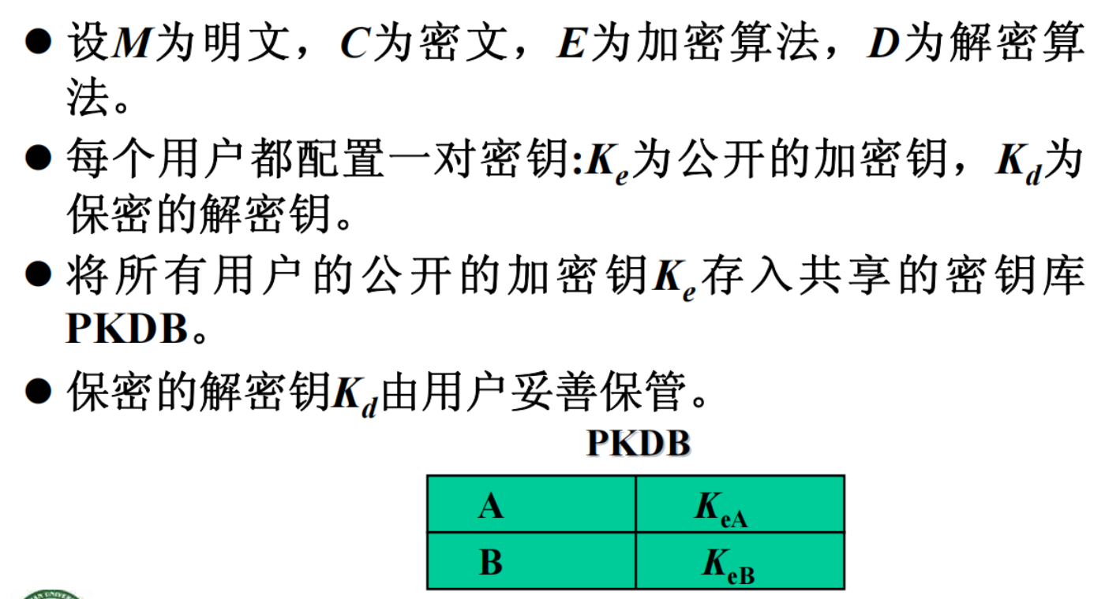
公钥密码的基本工作方式

Slide 31
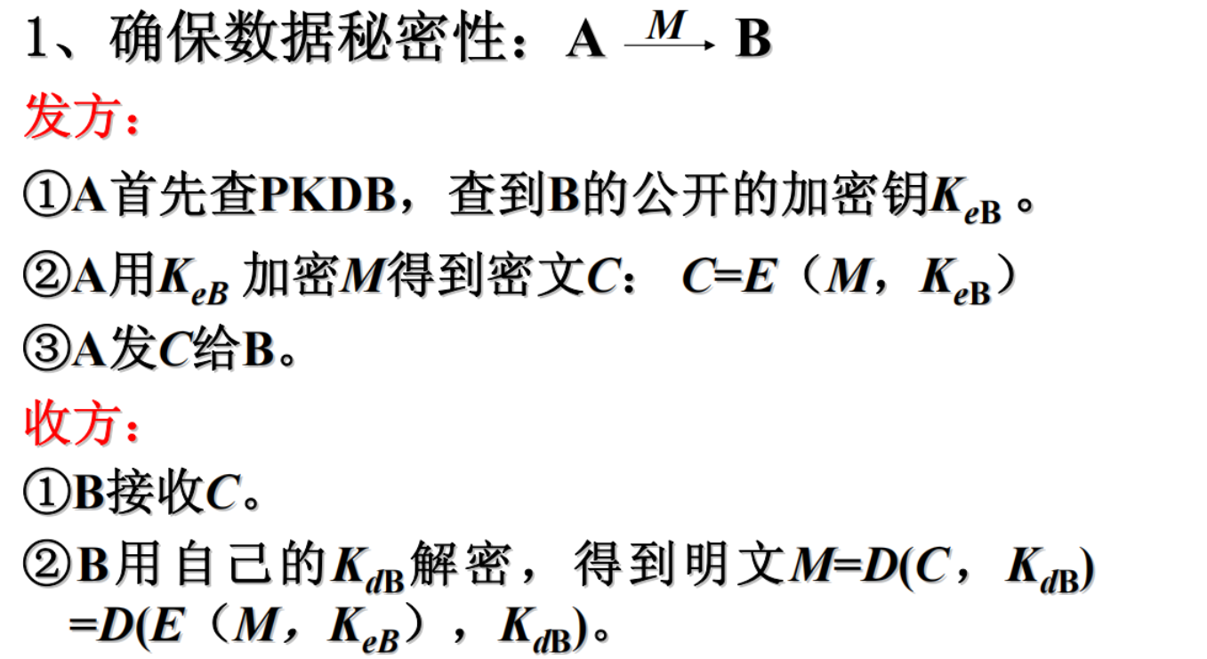
公钥密码的基本工作方式

Slide 32
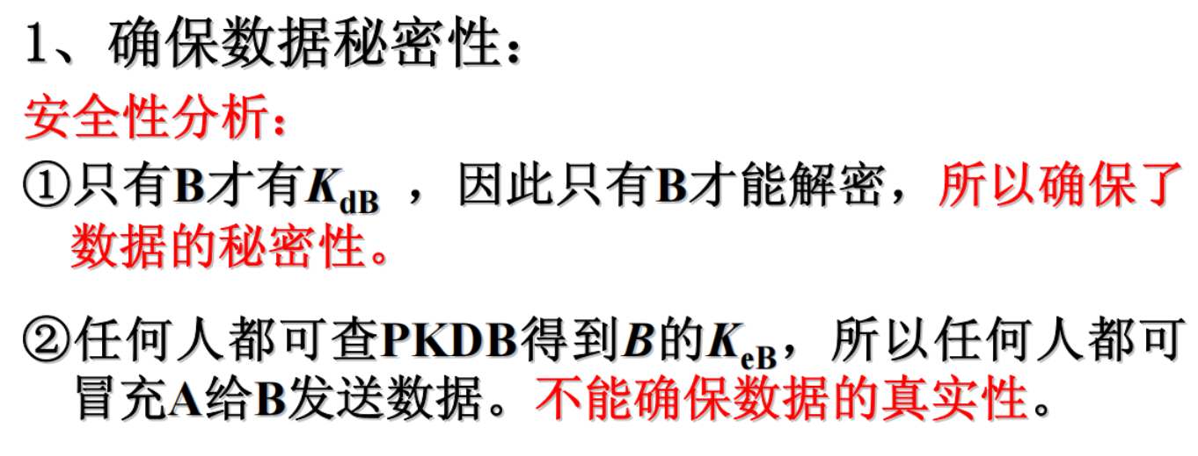
公钥密码的基本工作方式

Slide 33
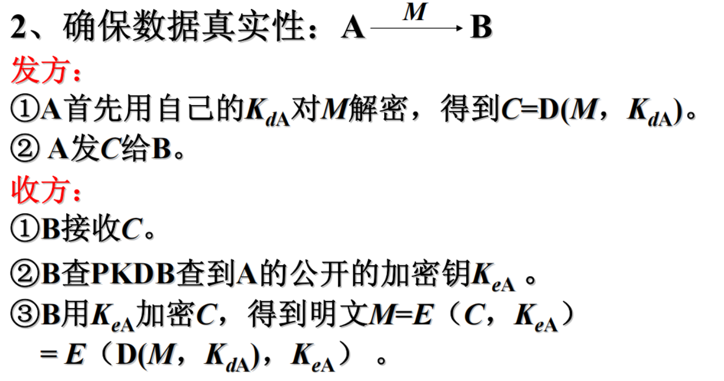
公钥密码的基本工作方式

Slide 34
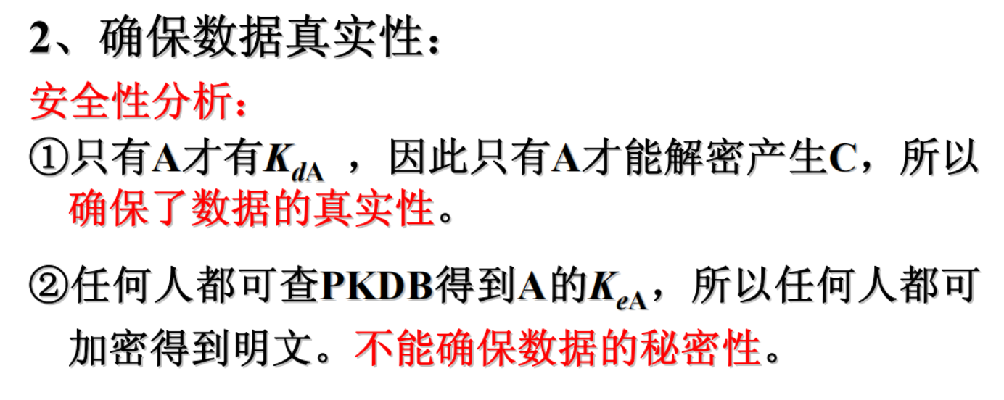
公钥密码的基本工作方式

Slide 35
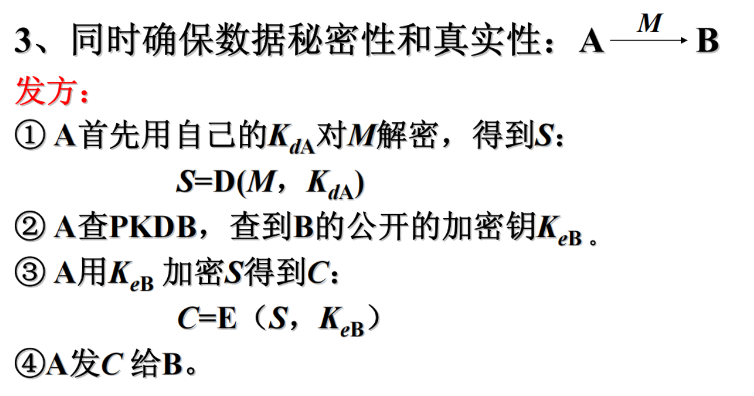
公钥密码的基本工作方式

Slide 36
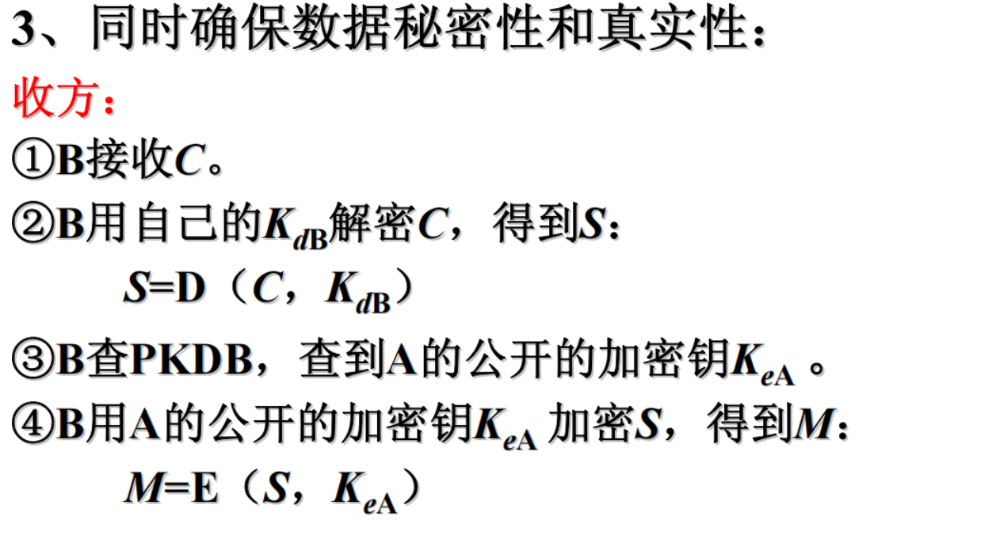
公钥密码的基本工作方式

Slide 37
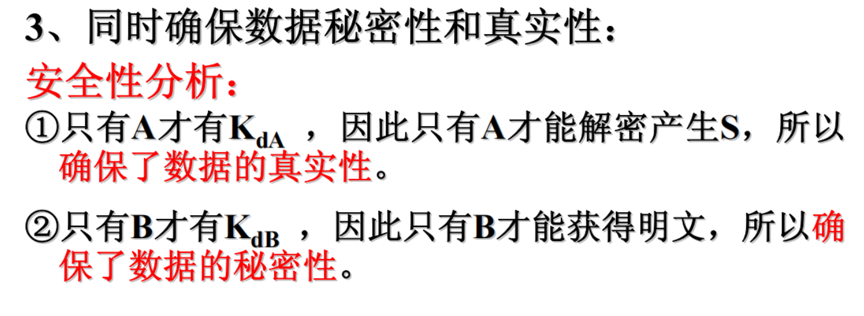
公钥密码的基本工作方式

Slide 38
RSA密码算法——数学基础
整除
设a, b, m均为正数，如果存在一个m使得a = mb，则称非零数b整除a，可以表示为b | a。
The positive divisors of 24 are 1, 2, 3, 4, 6, 8, 12, and 24
13 | 182; - 5 | 30; 17 | 289; - 3 | 33; 17 | 0
If a | 1, then a = ±1
If a | b and b | a, then a = ±b
Any b ≠ 0 divides 0
If a | b and b | c, then a | c
If b | g and b | h, then b | (mg + nh) for arbitrary integers m and n

Slide 39
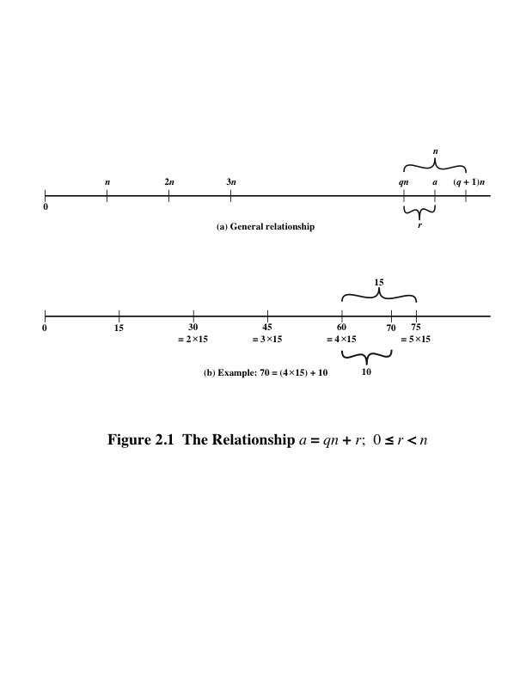
RSA密码算法——数学基础
带余除法
对于给定的任意正整数n和任意非负整数a，若用n除a，得到整数商q和整数余数r，则满足一下关系式：
a = qn + r 0 ≤ r < n; q = [a/n] (公式2.1）

Slide 40
RSA密码算法——数学基础
模 （The modulus）
若a是一个整数，n是一个正整数，则定义a除以n所得的余数为a模n。整数n称为模数。因此，对于任意整数a，总可以把公式（2.1）写成
a = qn + r 0 ≤ r < n; q = [a/ n]
a = [a/ n] * n + ( a mod n)
11 mod 7 = 4; - 11 mod 7 = 3
  若(a mod n) = (b mod n)，则称整数a和b是模n同余的，表示为a≡b(mod n)

Slide 41
RSA密码算法——数学基础
模 （The modulus）
  若(a mod n) = (b mod n)，则称整数a和b是模n同余的，表示为a≡b(mod n)
73 ≡ 4 (mod 23); 21 ≡ - 9 (mod 10)
  同余的性质
1. a ≡ b (mod n) if n|(a – b)
2. a ≡ b (mod n) implies b ≡ a (mod n)
3. a ≡ b (mod n) and b ≡ c (mod n) imply a ≡ c (mod n)

Slide 42
RSA密码算法——数学基础
模 （The modulus）
  模运算
1. [(a mod n) + (b mod n)] mod n = (a + b) mod n
2. [(a mod n) - (b mod n)] mod n = (a - b) mod n
3. [(a mod n) * (b mod n)] mod n = (a * b) mod n
11 mod 8 = 3; 15 mod 8 = 7
[(11 mod 8) + (15 mod 8)] mod 8 = 10 mod 8 = 2
(11 + 15) mod 8 = 26 mod 8 = 2
[(11 mod 8) - (15 mod 8)] mod 8 = - 4 mod 8 = 4
(11 - 15) mod 8 = - 4 mod 8 = 4
[(11 mod 8) * (15 mod 8)] mod 8 = 21 mod 8 = 5
(11 * 15) mod 8 = 165 mod 8 = 5

Slide 43
RSA密码算法——数学基础
模 （The modulus）
  模运算特殊性质
（a+b) ≡ (a+c) (mod n)，则b≡c (mod n) （公式2.4）
(5+23) ≡ (5+7) (mod 8); 23≡7(mod8)
（a×b) ≡ (a×c) (mod n)，则当a与n互素时，有b≡c (mod n) （公式2.5）
例如：6和8不是互素的（因为有公因子2），于是有
(6×3)=18 ≡ 2(mod 8)， (6×7)=42≡2(mod 8)
然而3≠7(mod 8)
Notes:
互素就是两个整数之间最大公因子是1
素数就是一个整数的因子最大为1

Slide 44
RSA密码算法——数学基础
费马小定理
定理：如果p是素数，a是正整数且不能被p整除，则：
              a^{p-1} = 1 (mod p) （2.10）
证明： 考虑小于p的正整数集合{1,…,p-1},用a乘以集合中的所有元素并对p取模，得到集合X={amodp,2amod p,…,(p-1)amodp}。因为p不能整除a,所以X的元素都不等于0,而且各元素互不相等。为了说明这一点，假设ja=ka(modp),其中1≤j<k≤p-1,因为a和p互素②,因此可将等式[参见式(2.5)]两边的a消去，推出j=k(mod p)。这个最后的等式不成立，因为j和k都是小于p的正整数。因此X的p-1个元素都是正整数且互不相等。所以说X和{1,…,p-1}的构成相同，只是元素顺序不同。将两个集合的所有元素分别相乘，并对结果模p,有
a×2a×…×(p-1)a=[(1×2×…×(p-1)](mod p)
aP-(p-1)!=(p-1)!(mod p)
因为(p-1)!和p互素，根据式(2.5),可以消去(p-1)!这一项，得到式(2.10)。证毕。
Notes:
快速幂计算 3^100 mod 7 = 3^4mod 7 = 4

Slide 45
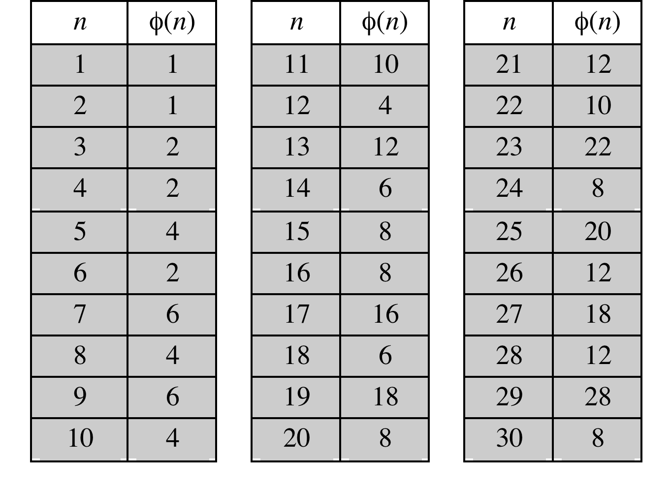
RSA密码算法——数学基础
欧拉函数
欧拉函数ø(n)，指小于n且与n互素的正整数的个数。ø(1)=1

Slide 46
RSA密码算法——数学基础
欧拉定理
定理：欧拉定理说明，对于任意互素的a和n，有
a^{ø(n)} = 1(mod n) (2.12)
证明：若n是素数，根据φ(n)=(n-1)和费马小定理，式(2.12)成立，但实际上该式对任意整数n都成立。请注意φ(n)是指小于n且与n互素的正整数的个数，考虑这些整数所组成的集合
R={x₁,x₂,…,x_{φ(n)}}
即每个元素都有gcd(x_{i,}n)=1。将a与R中的每个元素相乘，然后模n有
S={(ax₁ mod n),(ax₂mod n),…,(ax_{φ(n)}mod n)}
S是R的一个排列,因为
(1)a与n互素，且x_{i}与n互素，所以ax_{i}必与n互素，这样S中所有元素均小于n且与n互素。
(2)S中没有重复元素。参见式。若ax_{i}mod n=ax_{j}mod n,则x_{i}=x_{j}所以集合S是R的一个置换。因此
Notes:
证明 若n是素数，根据φ(n)=(n-1)和费马定理，式(2.12)成立，但实际上该式对任意整数n都成立。请注意φ(n)是指小于n且与n互素的正整数的个数，考虑这些整数所组成的集合
R={xj,x₂,…,xφ(n)}
即每个元素都有gcd(xj,n)=1。将a与R中的每个元素相乘，然后模n
S={(axj mod n),(ax₂mod n),…,(axq(n)mod n)}

Slide 47
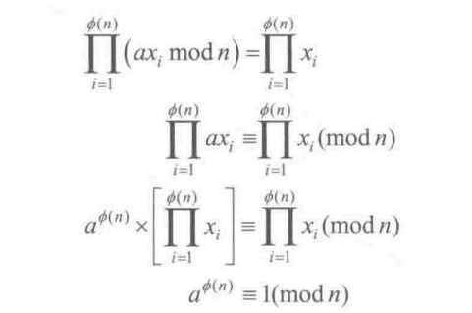
RSA密码算法——数学基础
欧拉定理
证明：（续）
S是R的一个排列,因为
(1)a与n互素，且xi与n互素，所以axi必与n互素，这样S中所有元素均小于n且与n互素。
(2)S中没有重复元素。参见式(2.5)。若axi modn=axj mod n,则xi=xj所以集合S是R的一个置换。因此
证毕，这里使用的推理和证明费马定理时相同。
Notes:
证明 若n是素数，根据φ(n)=(n-1)和费马定理，式(2.12)成立，但实际上该式对任意整数n都成立。请注意φ(n)是指小于n且与n互素的正整数的个数，考虑这些整数所组成的集合
R={xj,x₂,…,xφ(n)}
即每个元素都有gcd(xj,n)=1。将a与R中的每个元素相乘，然后模n
S={(axj mod n),(ax₂mod n),…,(axq(n)mod n)}

Slide 48
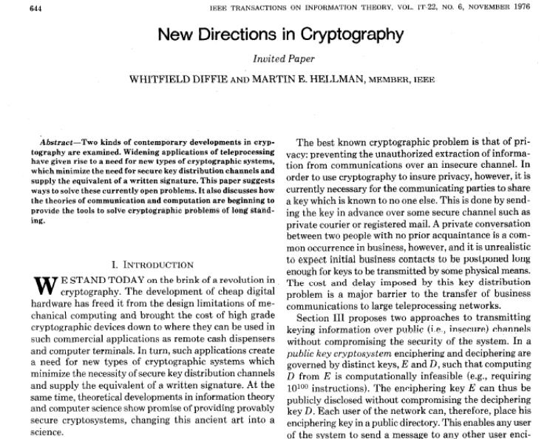
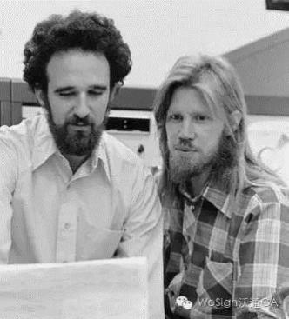
公钥密码的基本工作方式
Diffie和Hellman因为提出“公钥密码”这一概念获得 2015 年ACM图灵奖
Notes:
刚才我们介绍了公钥密码的基本概念。
大家可能会有一个疑问就是，公钥密码虽然有很好的性质，但是也有很高的要求，例如需要设计足够安全的单向陷门函数，那我们能设计安全的公钥密码算法吗。
其实在公钥密码在我们的生活中早就应用的非常广泛，我们的身份证、校园卡中都使用了公钥密码算法提供安全性。
公钥密码的思想最开始是由斯坦福大学的一个博士diffie和他的导师hellman提出的。他们提出了公钥密码算法的思想，但是很遗憾没有给出具体的算法。不过他们的这篇论文依旧开创了密码学的新时代，因此这个论文也被评为这个期刊的最佳论文，他们两人也因此在15年获得了图灵奖。

Slide 49
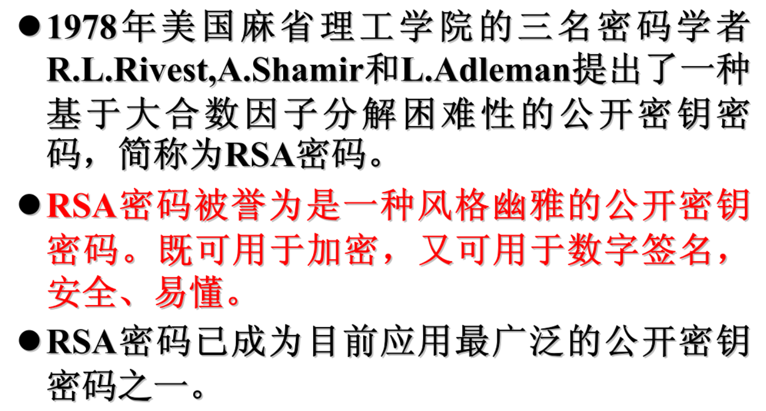
RSA密码算法
Notes:
dh有关公钥密码思想的论文发表于1976年，在77年就有三个公钥密码方案被提出，由于论文发表需要一定的时间，1978年著名的rsa算法相关的论文被正式刊登出来。
他们提出了一种基于数论中大整数因式分解困难的数学难题设计的公钥密码方案，这个密码方案由三位设计者的名字首字母命名。

Slide 50
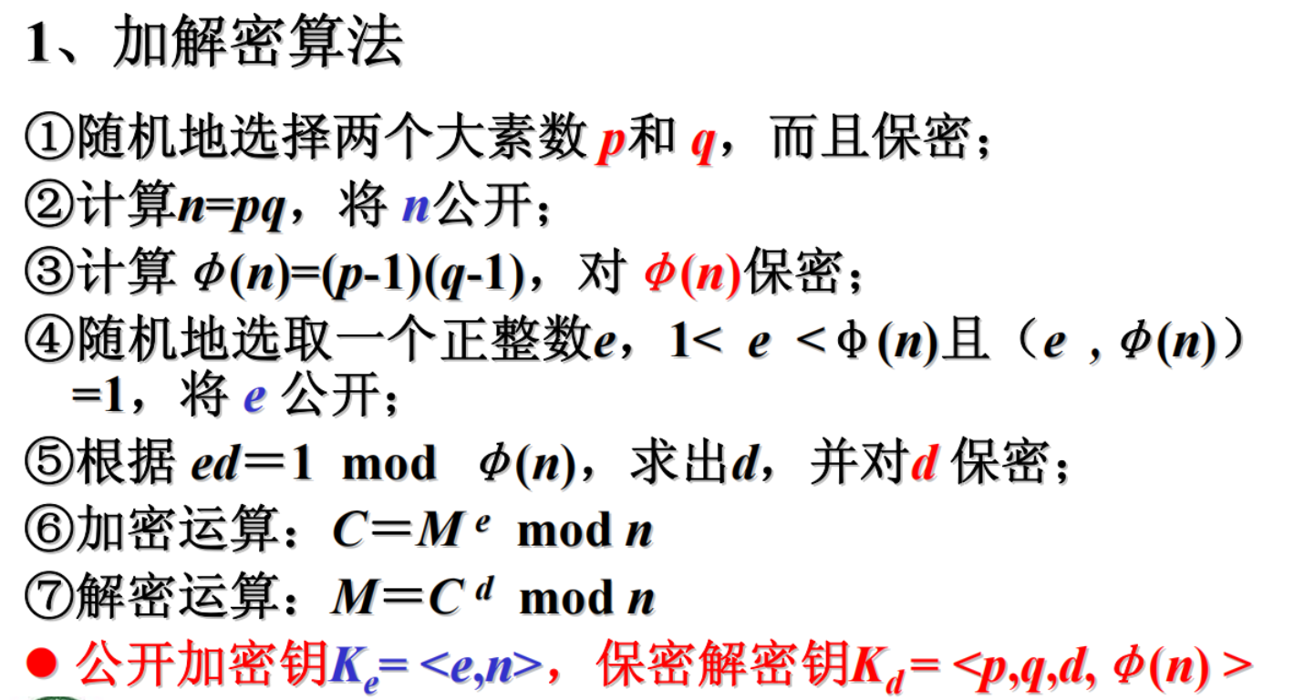
RSA密码算法
Notes:
计算欧拉函数fain，由于p和q是素数，所以计算欧拉函数也非常简单。

Slide 51
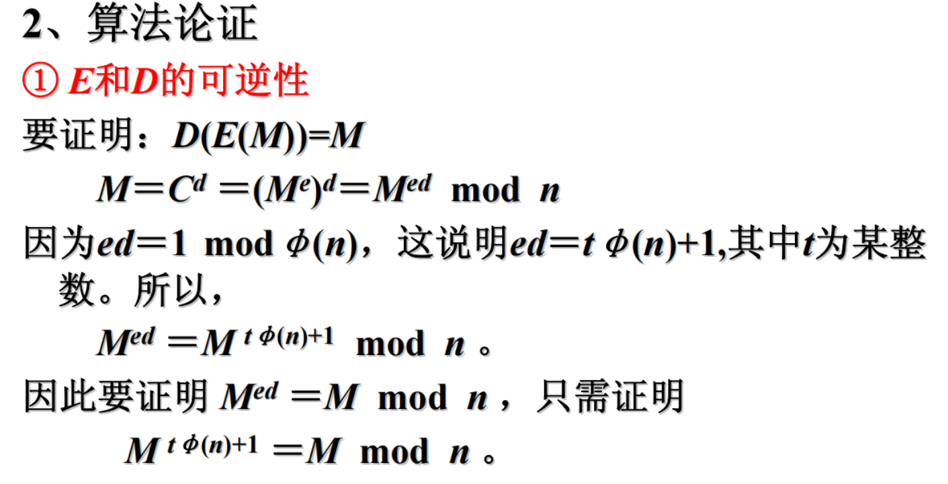
RSA密码算法
Notes:
我们刚才介绍公钥加密算法时，提到要设计能够保证既保证信息的机密性（保密）又能保证信息的真实性（保真），需要保证的四个基本条件，分别是：1. 加密算法和解密算法时可逆的。2：根据加密密钥不能计算出解密的密钥；3：加密算法和解密算法实现起来都必须是高效的；4：E(D(M))=M 就能保证真实性。满足前三个能保密，满足后三个能保真，全部满足的话既能保密又能保真。
而我们的RSA算法就是能满足上述所有的条件。接下来我们要逐步进行证明。
首先证明加密算法和解密算法的可逆性。

Slide 52
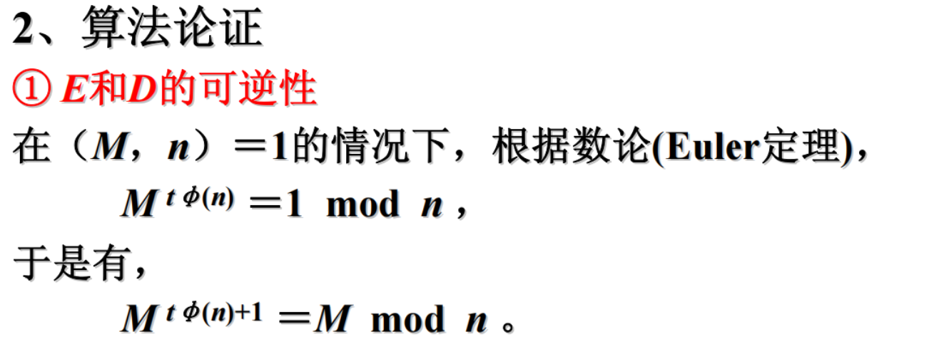
RSA密码算法

Slide 53
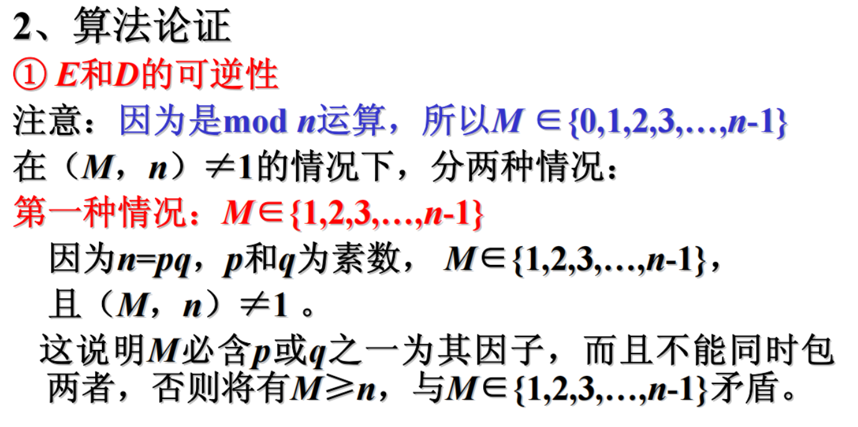
RSA密码算法

Slide 54
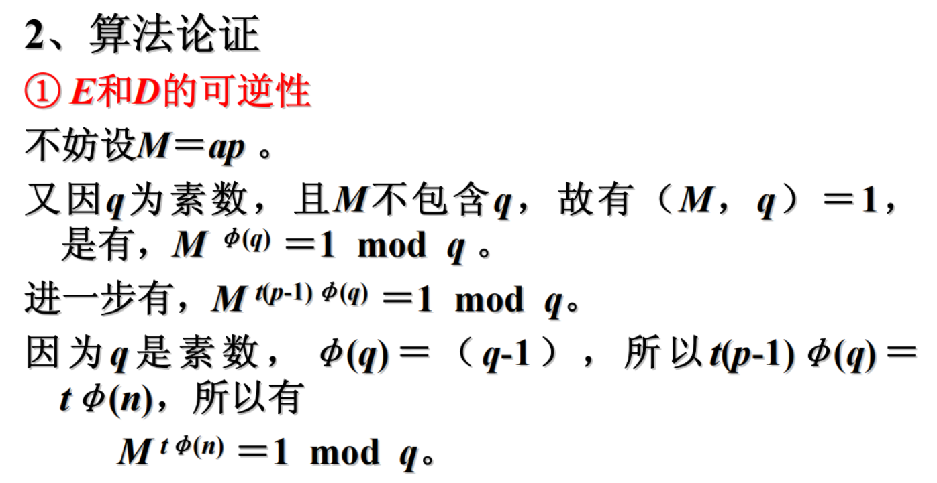
RSA密码算法

Slide 55
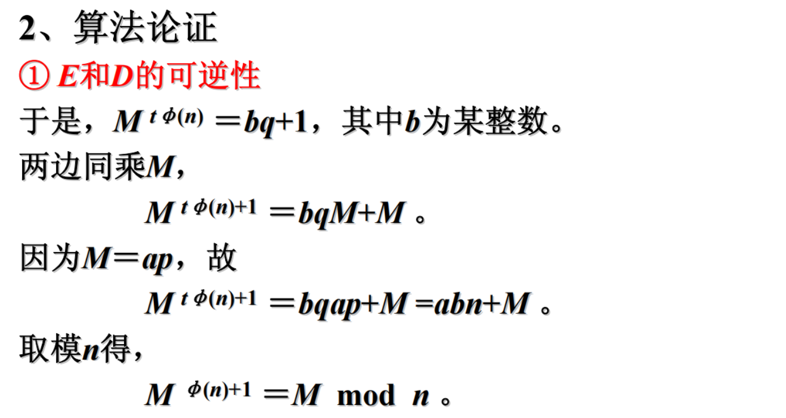
RSA密码算法

Slide 56
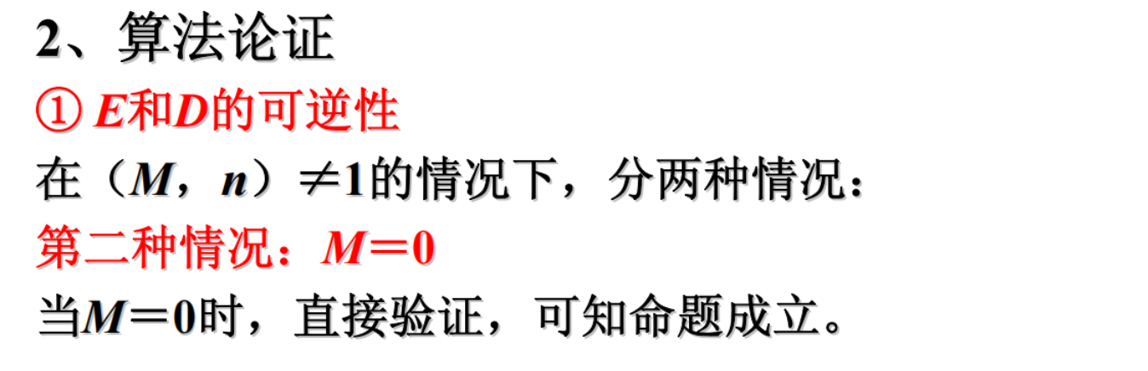
RSA密码算法

Slide 57
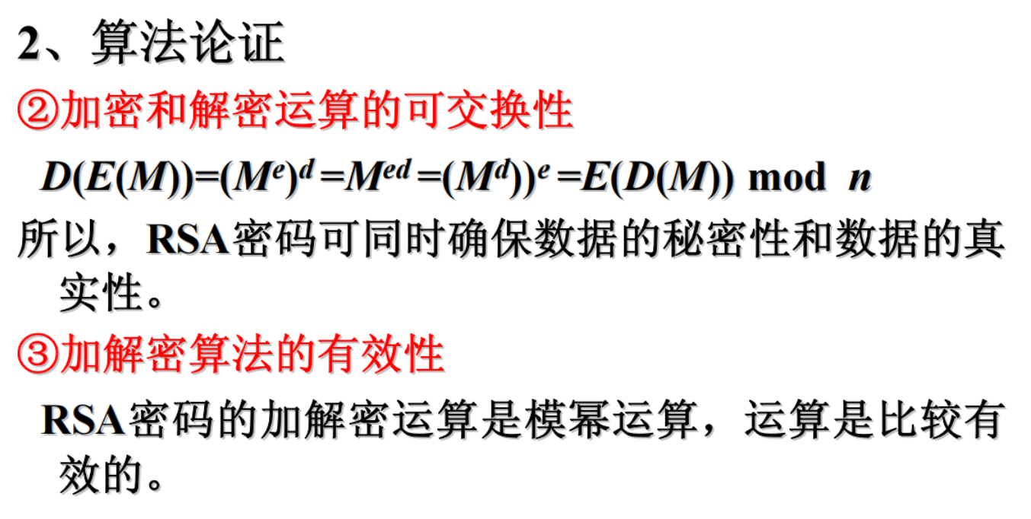
RSA密码算法

Slide 58
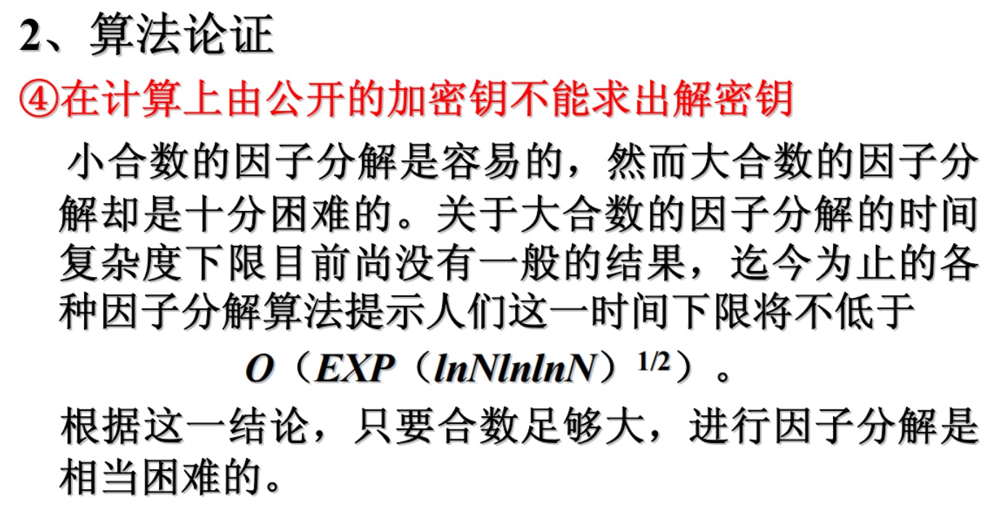
RSA密码算法

Slide 59
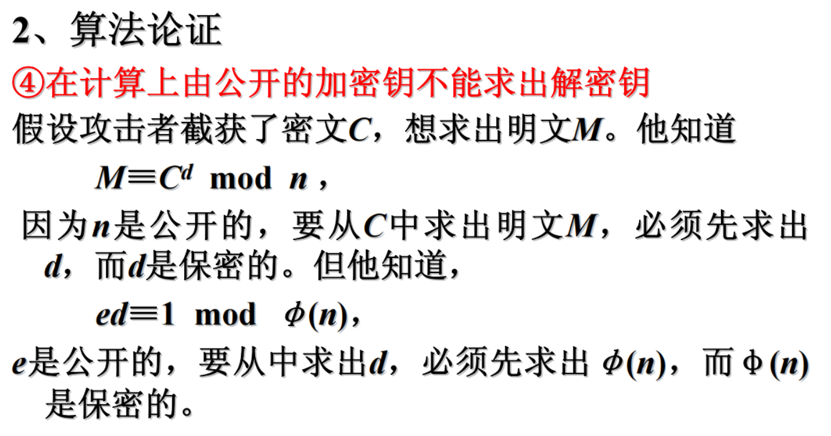
RSA密码算法

Slide 60
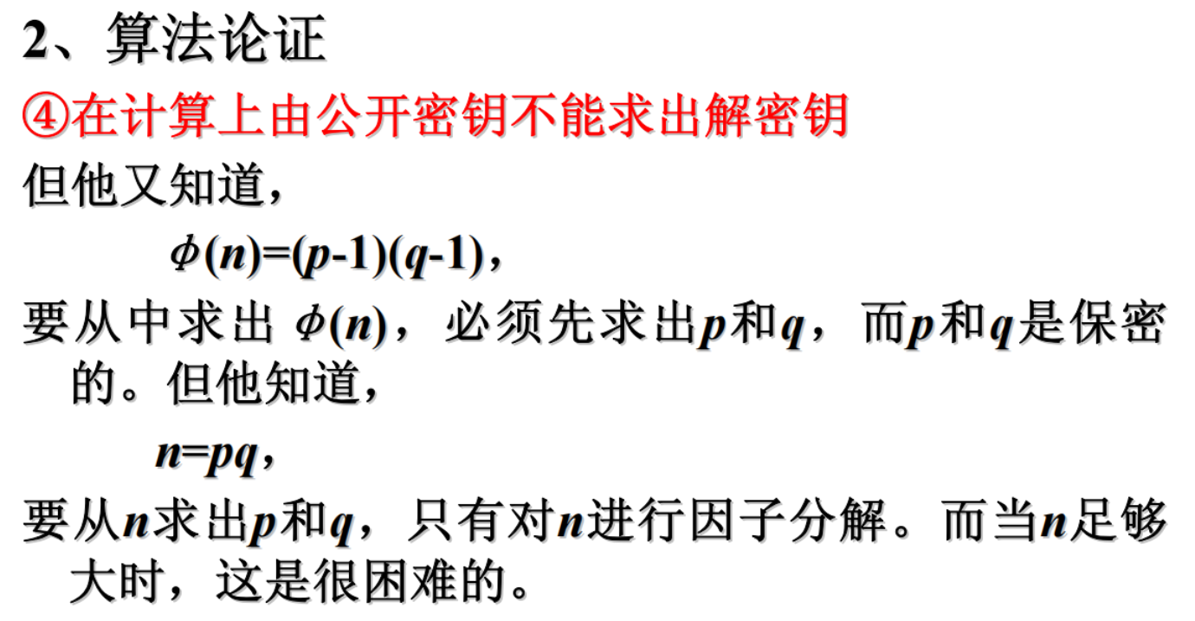
RSA密码算法

Slide 61
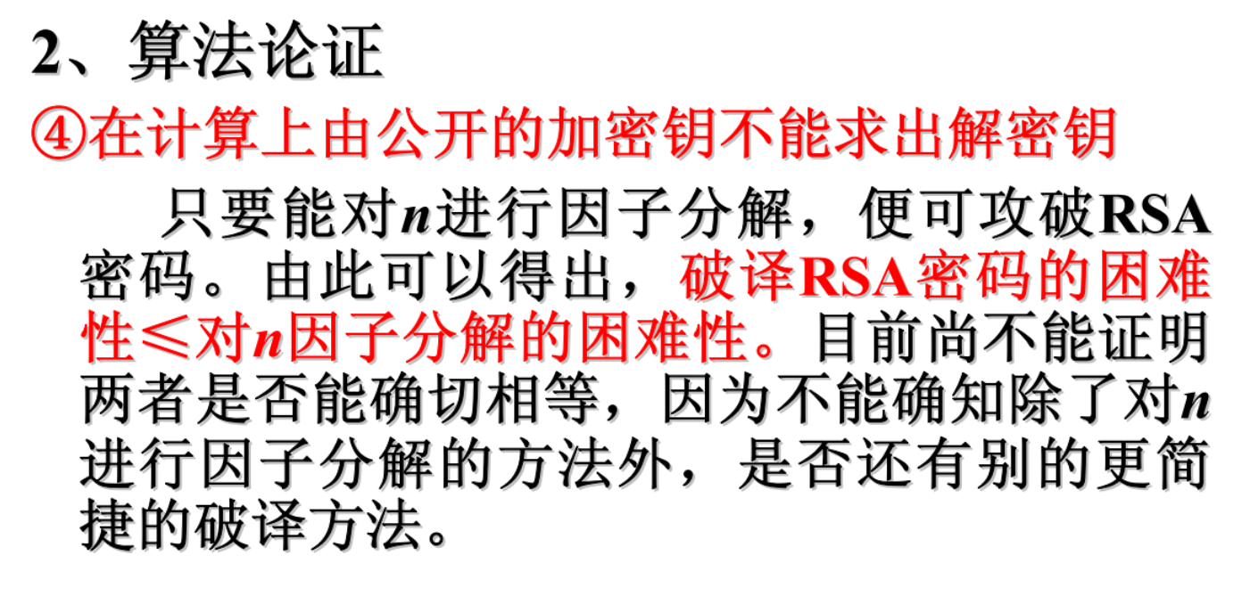
RSA密码算法

Slide 62
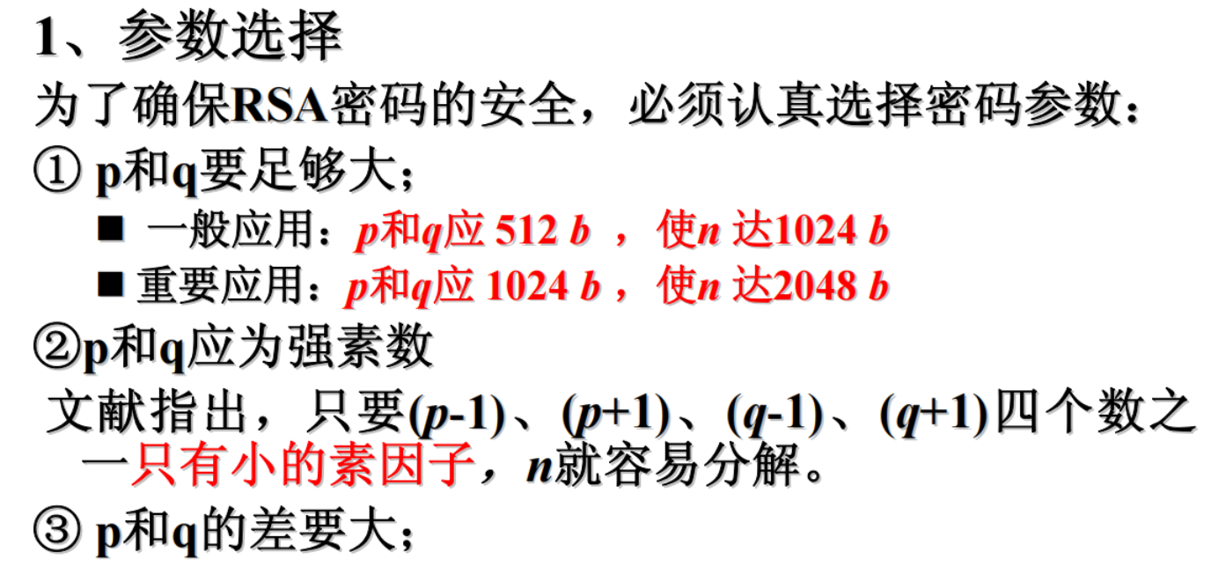
RSA密码算法的实现
Notes:
剩下一个问题就让RSA走向应用，就必须实现。
注意实现公钥密码比实现我们前面给大家介绍的AES、DES等对称密码要困难得多。需要考虑很多安全因素：
1. 第一个首先就是参数选择：
因为公钥密码的密钥它都是数学参数，这些参数选择合适不合适。直接影响到密码的安全性。
(1) 首先这个p、q两个大素数大要足够大，大是一个模糊数学的概念，对于一般的应用，pk可以选到1024比特这么大小那么这样的n就是2048.
那么这一大了之后就带来了一个问题。
同学们，要讲rsa密码，初中生都能十分钟听懂原理，但是但是一个大学生甚至一个博士研究生，你如果不认真研究这个软件。你也编不出来。我们思考一下2048位的数取模。软件直接实现计算的话还是比较困难的。
(2) 另外一个，p和q应当是强素数，但是至少目前研究的话说呢，因为p和q是素数（p-1）、（q-1）一定是合数。因为素数当中除了2是偶数之外，其他素数都是奇数，因此（p-1）、（q-1）、（p+1）、（q+1）都是合数、都有因子。
如果它的因子全是小素数因子就不安全、这种情况下因子分解就比较容易。
(3) p和q差要大，不能两个数大小差不多啊、两个之差要足够大

Slide 63
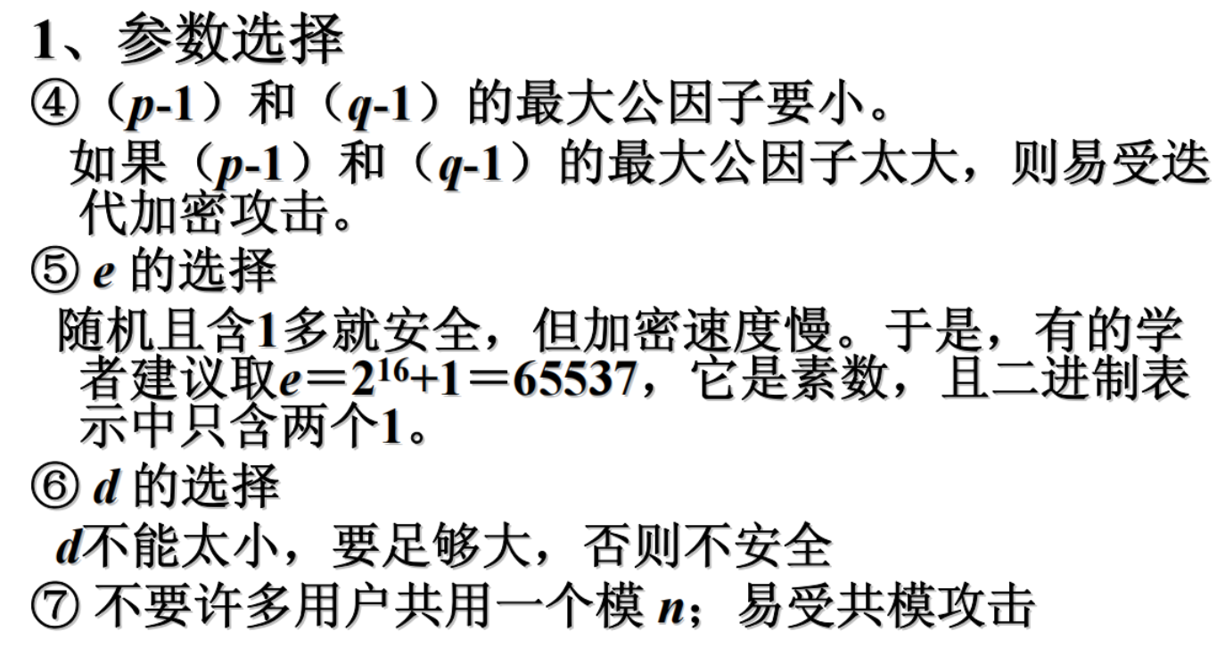
RSA密码算法的实现
Notes:
（4）另外（p-1）、（q-1）的最大公因子要小，如果最大公因子大的话
就就会受到一种迭代加密的攻击。
课后题 9.2和9.3
9.2 a. n = 33; φ(n) = 20; d = 3; C = 14.
b. n = 55; φ(n) = 40; d = 27; C = 14.
c. n = 77; φ(n) = 60; d = 53; C = 57.
d. n = 143; φ(n) = 120; d = 11; C = 106.
e. n = 527; φ(n) = 480; d = 343; C = 128. For decryption, we have
128343 mod 527 = 128256 × 12864 × 12816 × 1284 × 1282 × 1281 mod 527
= 35 × 256 × 35 × 101 × 47 × 128 = 2 mod 527
= 2 mod 257
9.3 5

Slide 64
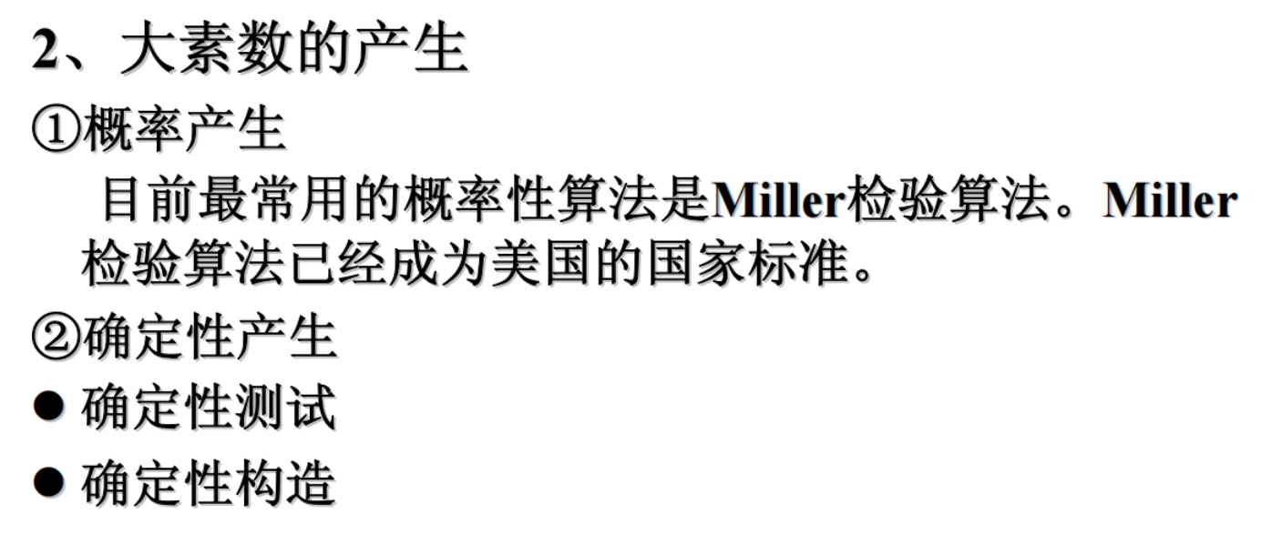
RSA密码算法的实现

Slide 65
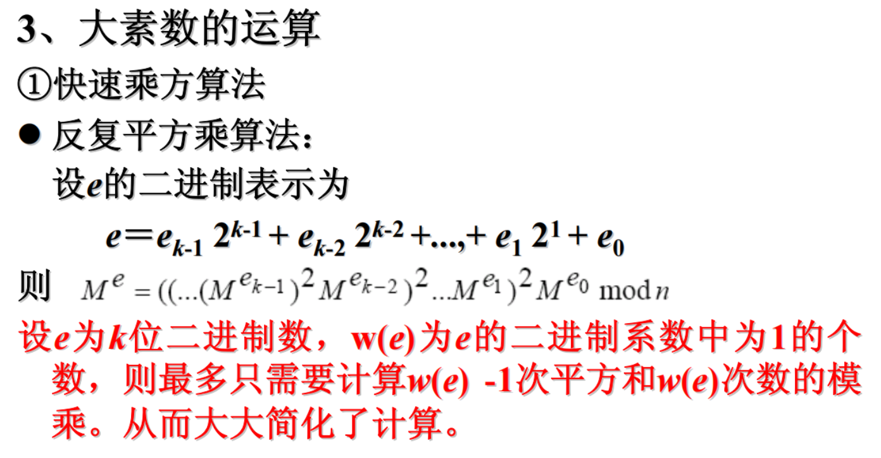
RSA密码算法的实现

Slide 66
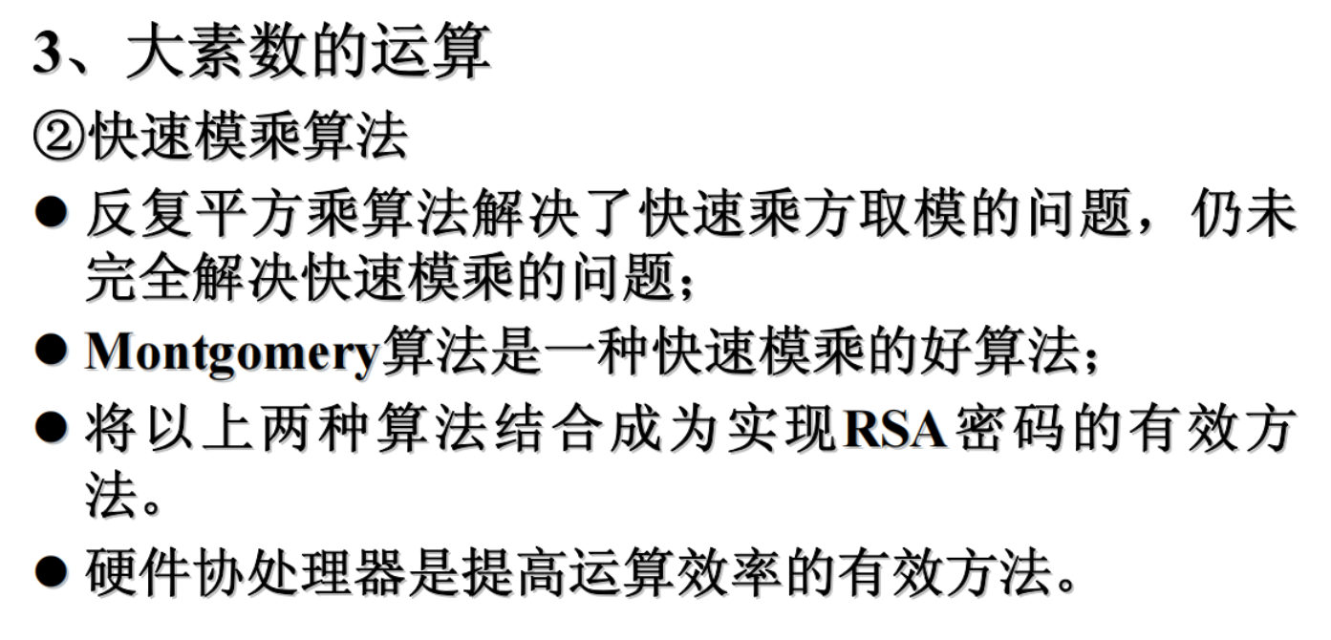
RSA密码算法的实现

Slide 67
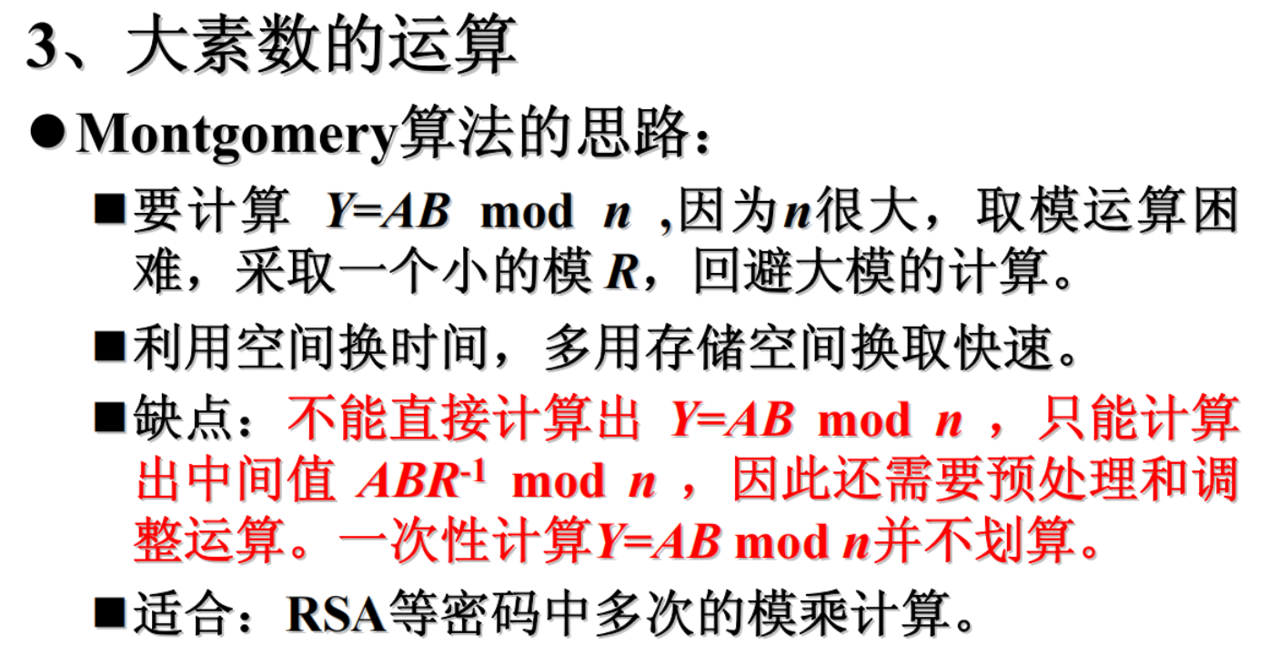
RSA密码算法的实现

Slide 68

ElGamal密码算法

Slide 69

ElGamal密码算法

Slide 70

ElGamal密码算法

Slide 71

ElGamal密码算法

Slide 72

ElGamal密码算法

Slide 73

ElGamal密码算法

Slide 74

ElGamal密码算法

Slide 75

ElGamal密码算法

Slide 76

ElGamal密码算法

Slide 77

ElGamal密码算法

Slide 78

ElGamal密码算法

